Slide 1
Organon spirale (Corti), hallópálya
Dr.Csáki Ágnes
Anatómia, Szövet- és Fejlődéstani Intézet
2019.11.20

Slide 2
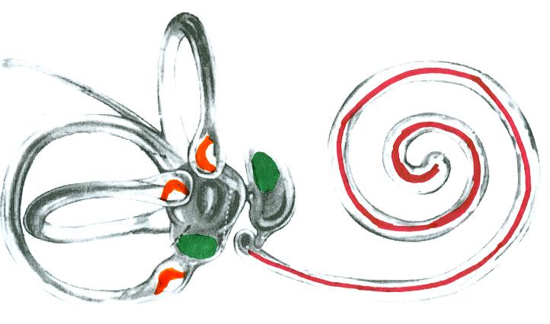
SPECIALIZÁLT NEUROEPITHELIUM
A HÁRTYÁS LABYRINTHUSBAN
Narancssárga = kinetikus receptorok, crista ampullaris
Zöld = statikus receptorok, macula sacculi és utriculi
Piros = Corti-szerv a ductus cochlearisban

Slide 3
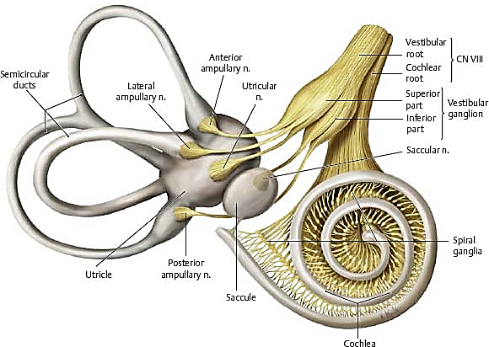
DUCTUS COCHLEARIS
Elhelyezkedés:
spirálisan felcsavarodott cső a canalis spiralis cochleae-ban
mindkét vége vakon végződik:
cecum vestibulare
cecum cupulare
ductus reuniens kapcsolja a sacculushoz
hossz: ~3.5 mm

Slide 4
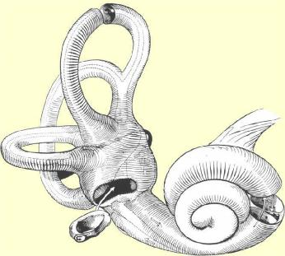
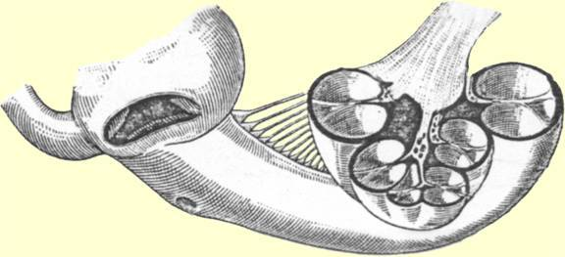
Medial
Lateral

Slide 5
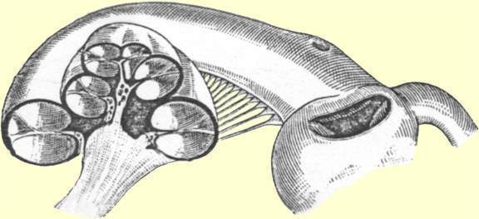
Spiral Ganglion
Lateral
Modiolus
Osseous Spiral Lamina
Medial

Slide 6
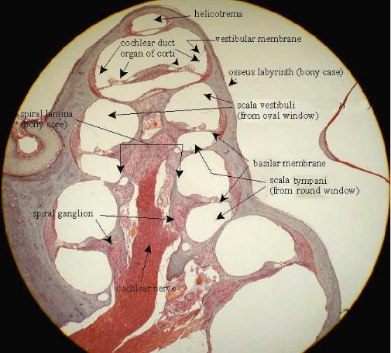
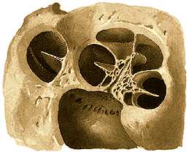
Cochlea
Canalis spiralis cochleae
Lamina spiralis ossea
Meatus acusticus int.
Modiolus: canalis longitudinalis et spiralis modioli

Slide 7
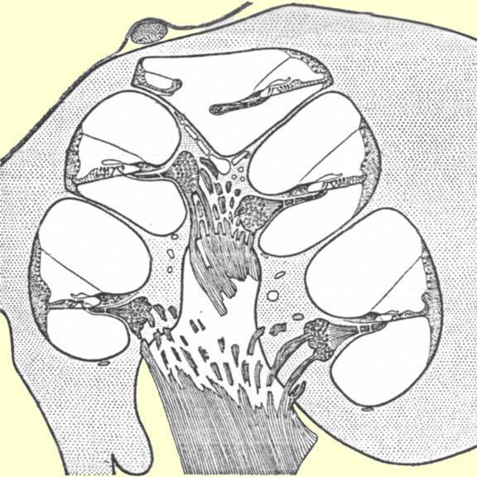
Lamina spiralis ossea
Modiolus
Canalis spiralis
Ggl spirale
Canalis longitudinalis nervus cochlearis

Slide 8
helicotrema
Membrana vestibularis Reisner
Membrana basilaris

Slide 9
S. Vestibuli
S. Media
S. Tympani

Slide 10
Canalis cochlearis
Ductus cochlearis
Lamina spiralis ossea
Modiolus

Slide 11
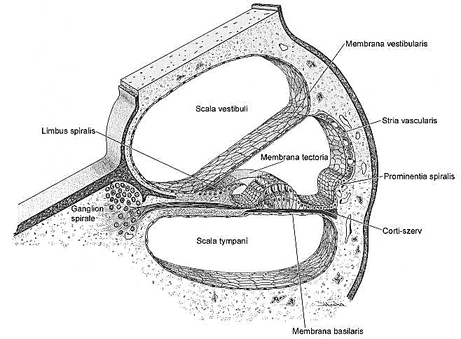
DUCTUS COCHLEARIS
Alak:
háromszögletű átmetszet
Falai:
stria vascularis
membrana vestibularis
membrana basilaris:
limbus spiralis
ligamentum spirale
Corti-szerv

Slide 12
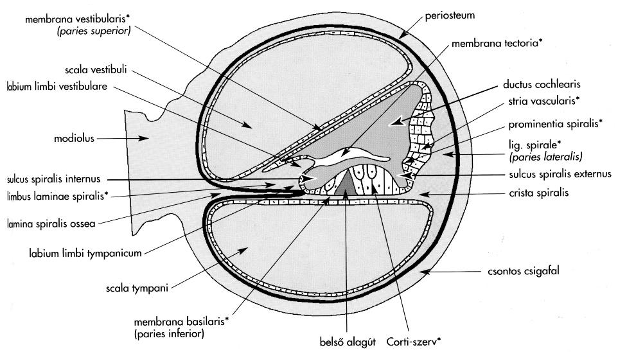

Slide 13
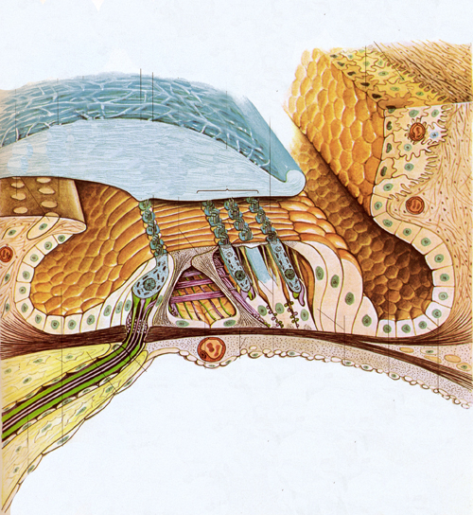
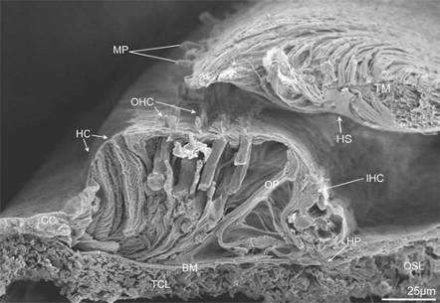
Corti-féle szerv
A hallás sensorineuralis végkészüléke
-polarizált epithel sejtek (szőrsejtek +
támasztósejtek) – placodalis eredet
-speciális basalis membrán + mátrix =
membrana basilaris
-idegvégződések
-membrana tectoria
Humán Corti-szerv

Slide 14
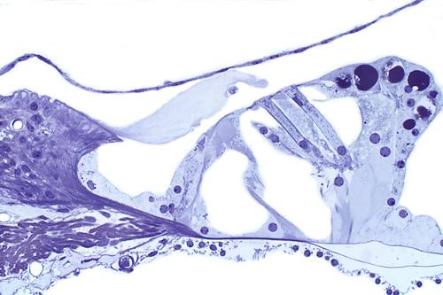
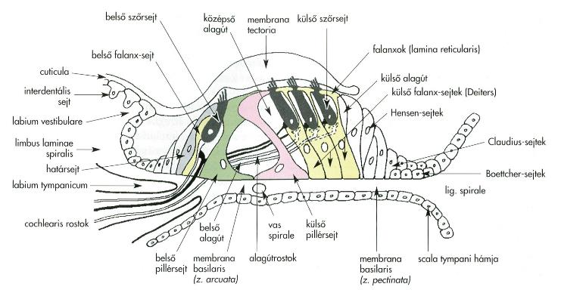
CORTI-SZERV
(Reissner membrán)
Ductus cochlearis
Membrana basilaris
Membrana tectoria
Sejttípusok:
érzéksejtek:
belső szőrsejtek
külső szőrsejtek
támasztósejtek:
belső pillérsejtek
külső pillérsejtek
belső falanx-sejtek
külső falanx-sejtek
határsejtek

Slide 15
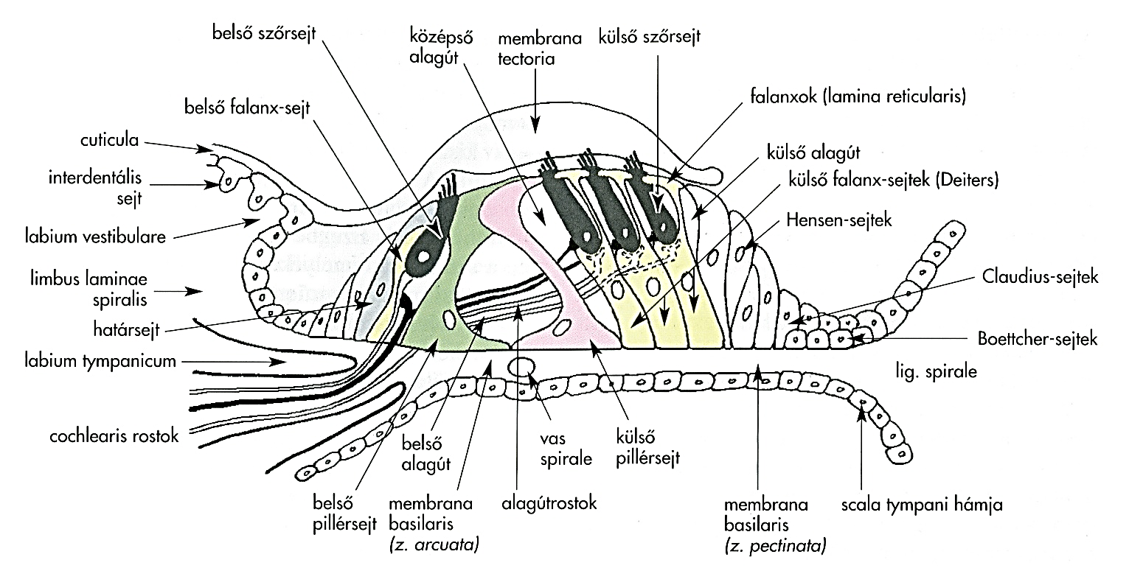
MEMBRANA BASILARIS
Elhelyezkedés:
labium tympanicum – ligamentum spirale
Részei:
zona arcuata
zona pectinata
Szerkezet:
radialis rostok:
kollagén (IV-es típus)
mátrix

Slide 16
MEMBRANA TECTORIA
Elhelyezkedés:
labium vestibulare interdentális sejtjeiről ered (cuticula)
szőrsejtek fölé lóg
külső szőrsejtek leghosszabb stereociliumai beleágyazódnak
belső szőrsejteké nem –

Slide 17
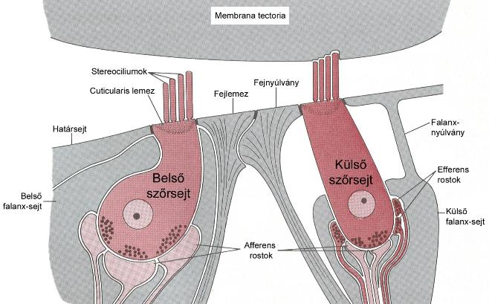
BELSŐ SZŐRSEJTEK
Alak:
körte
Elhelyezkedés:
1 sorban
belső falanx-sejtek szorosan körülveszik őket
Szám:
~3 500
Apikális felszín:
cuticularis lemez
stereociliumok
Bazális felszín:
synapsisok
afferens idegrostokkal

Slide 18
KÜLSŐ SZŐRSEJTEK
Alak:
keskeny, hengeres
Elhelyezkedés:
3 (4-5) sorban
külső falanx-sejtek kelyheiben ülnek, oldaluk szabad
Szám:
~15 000
Apikális felszín:
cuticularis lemez
stereociliumok
Bazális felszín:
synapsis
afferens idegrostokkal
efferens idegrostokkal

Slide 19
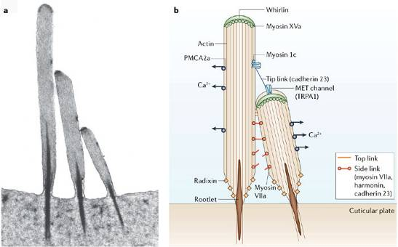
STEREOCILIUMOK
Ultrastruktúra:
aktin filamentumok
keresztkötések
stereocilium alapja elvékonyodik: az actin filamentumok száma csökken
actin filamentumok az ún. cuticuláris lemezbe rögzülnek
– cuticularis lemez: actin filamentumok merev hálózata
Extracelluláris keresztkötések:
tip link (kadherin 23)
Mechanikai jellemzők:
stereociliumok együtt mozognak
merev botként alapjuknál hajlanak

Slide 20
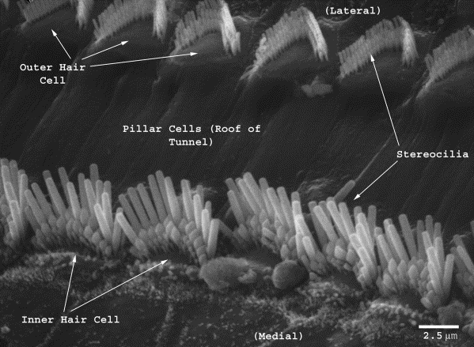
STEREOCILIUMOK
Belső szőrsejtek stereociliumai:
50-70 db
2 sorban – külső szélen hosszabbak
lapos U alakban
szabadon végződnek

Slide 21
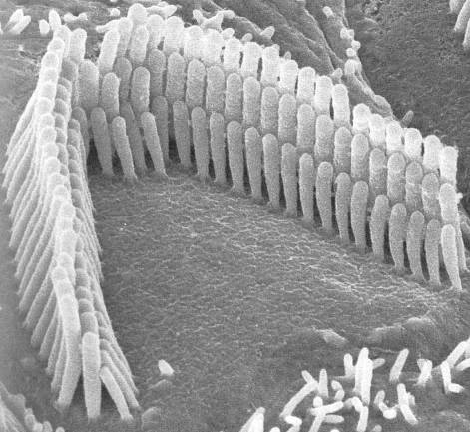
STEREOCILIUMOK
Külső szőrsejtek stereociliumai:
100-300 db
3 sorban – külső szélen hosszabbak
V vagy W alakban
membrana tectoriába ágyazottak

Slide 22
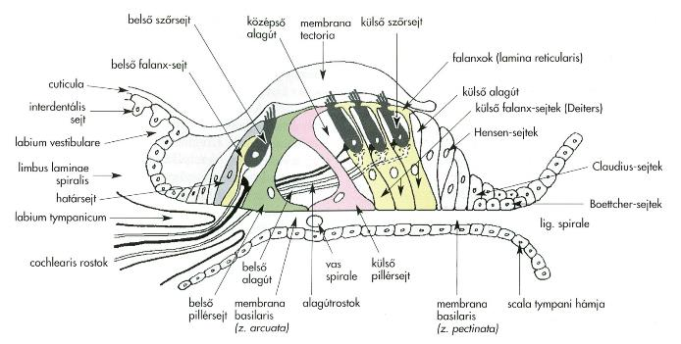
TÁMASZTÓSEJTEK
Pillérsejtek és falanx-sejtek:
rendkívül fejlett cytoskeleton:
aktin mikrofilamentumok
intermedier filamentumok
mikrotubulusok
fejlett sejtkapcsoló struktúrák
merev alátámasztást biztosítanak a lamina reticularisnak

Slide 23
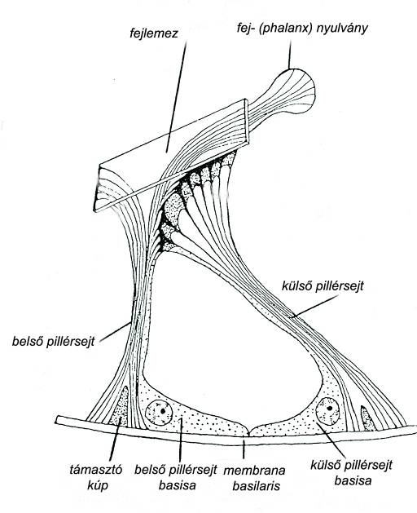
BELSŐ ÉS KÜLSŐ PILLÉRSEJTEK
Corti-alagút

Slide 24
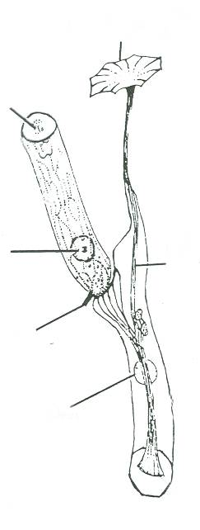
KÜLSŐ SZŐRSEJT ÉS PHALANX SEJT
fejlemez
szőröcskék
Phalanx sejt
Szőrsejt
nucleus
filamentumok
idegrost
mag

Slide 25
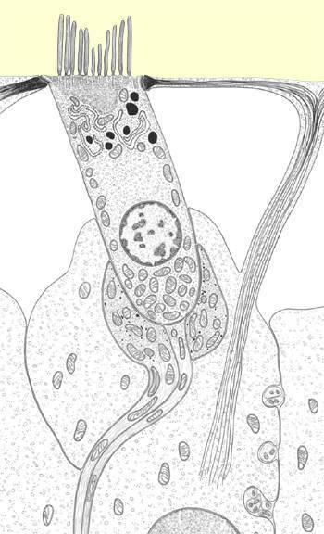
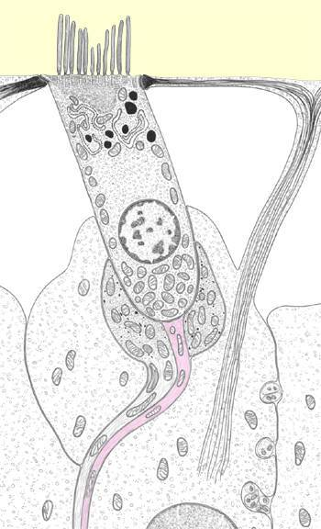
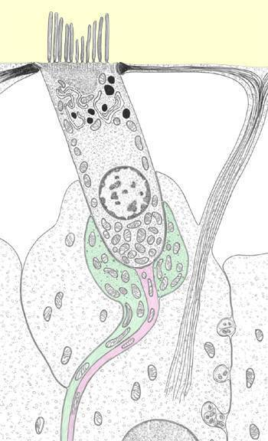
Outer Hair Cell
Outer Phalangeal Cell
Efferent Fiber
Afferent Fiber

Slide 26
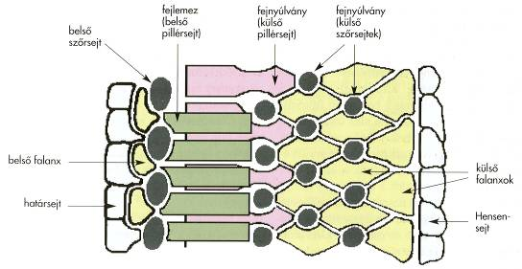
LAMINA RETICULARIS
Szerkezete:
hézagmentes, merev lemez
sejtkapcsoló struktúrák:
zonula occludens
zonula adherens
Alkotói:
szőrsejtek apikális része (cuticularis lemez)
támasztósejtek nyúlványai:
belső falanxok
fejlemezek
fejnyúlványok
külső falanxok
Szerepe:
szőrsejtek támasztása
folyadékterek határolója

Slide 27
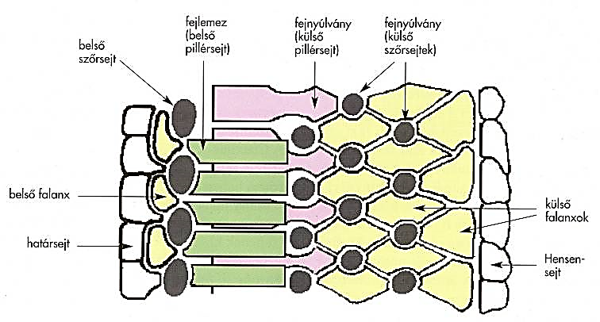
MEMBRANA RETICULARIS

Slide 28
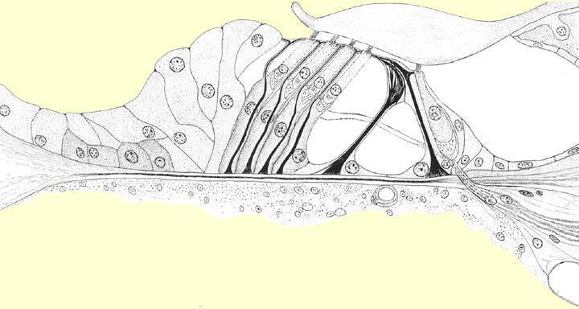
Organ of Corti
Outer Hair Cells
Tectoral Membrane
Outer Phalange Cells
Inner Hair Cell
Inner Phalange Cell
Basilar Membrane
Inner Tunnel
Outer Pillar Cell
Inner Pillar Cell

Slide 29
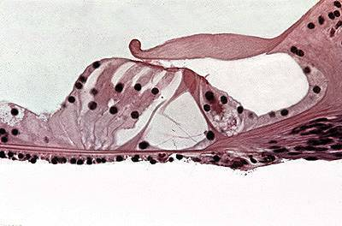

Slide 30
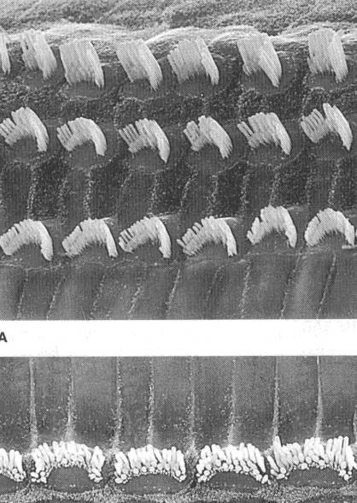
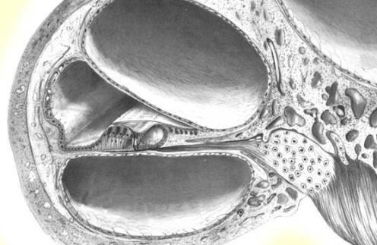
The organ of Corti:
Cochlear hair cells bear only stereocilia and no kinocilia on their free apical surfaces.
Two types of hair cells:
1. inner hair cells
2. outer hair cells

Slide 31
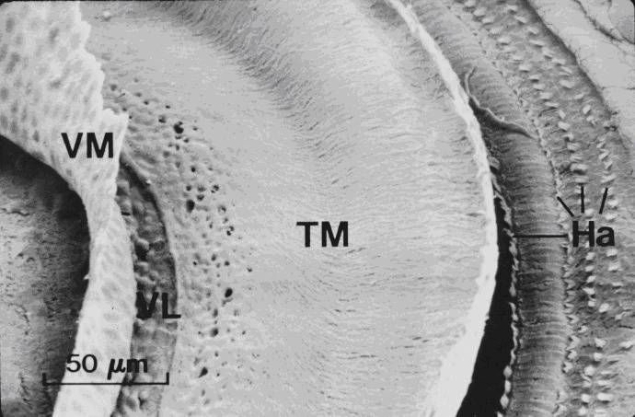
The organ of Corti
Overlying the hair cells is a glycoprotein-rich structure, the tectorial membrane that makes contact with the stereocilia of the hair cells.

Slide 32
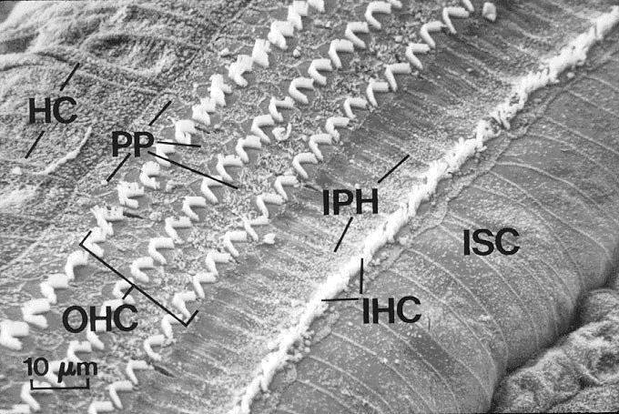
If the tectorial membrane is removed the underlying hair cells are seen to form a continual layer.

Slide 33
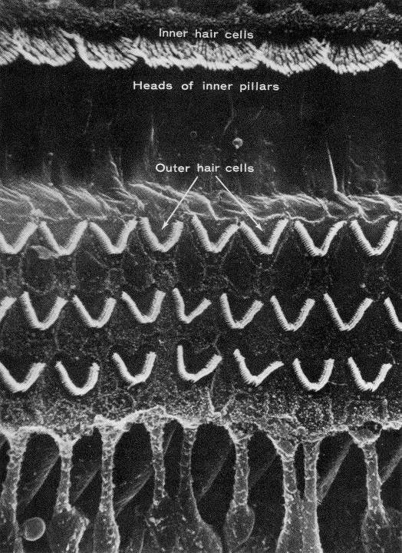
LAMINA RETICULARIS

Slide 34
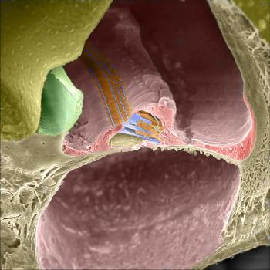
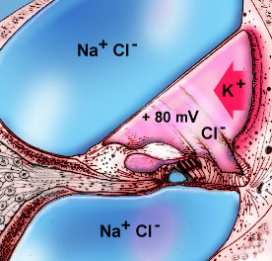
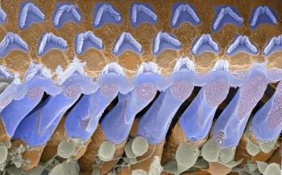

Slide 35
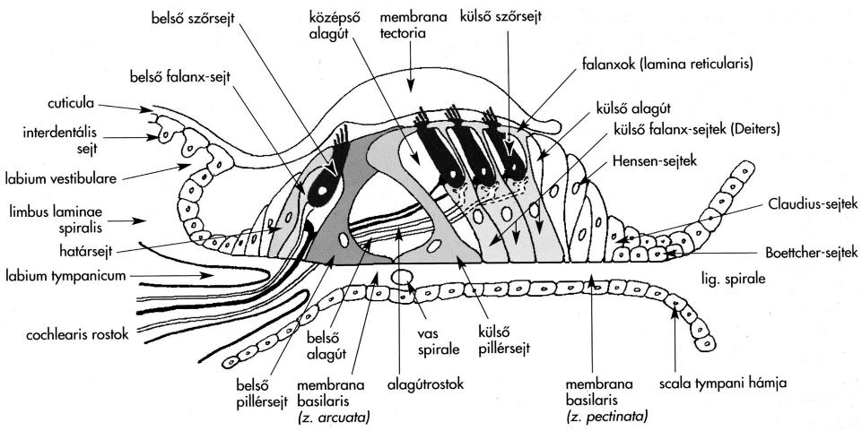
Organum spirale (Corti-szerv)

Slide 36
FOLYADÉKTEREK
Endolympha:
scala media
– stereociliumok
Perilympha (corti-lympha):
belső (Corti-féle) alagút
Nuel-tér (középső alagút)
külső alagút
– szőrsejtek teste

Slide 37
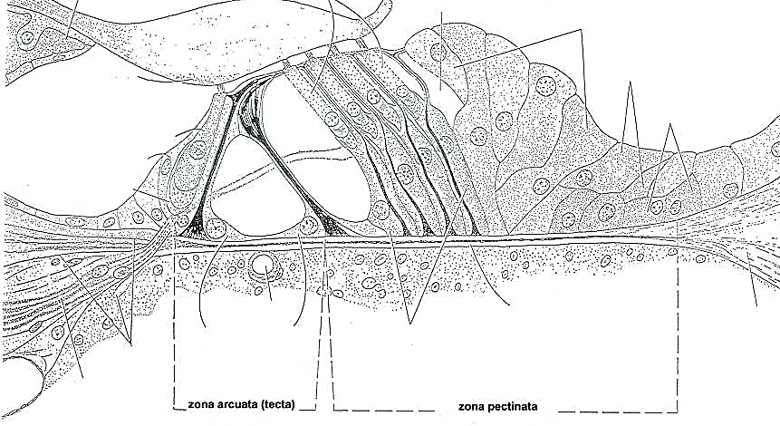
Szőrsejtek beidegzése
külső szőrsejt
Hensen-sejtek
membrana tectoria
Claudius-sejtek
Boettcher-sejtek
belső szőrsejt
Held-sejt
pillérsejtek
külső phalanx sejtek
alagút rostok
idegrostok
Ganglion spirale (a canalis spiralis modioli-ban): bipoláris neuronok: periferiás nyúlványok (dendritek):
3000 belső és 22000 külső szőrsejt van, a belsőket a rostok 95%-a, a külsőket 5%-a innerválja.
Centrális axonok: canalis longitudinalis modioli-ban nervus cochlearis.

Slide 38
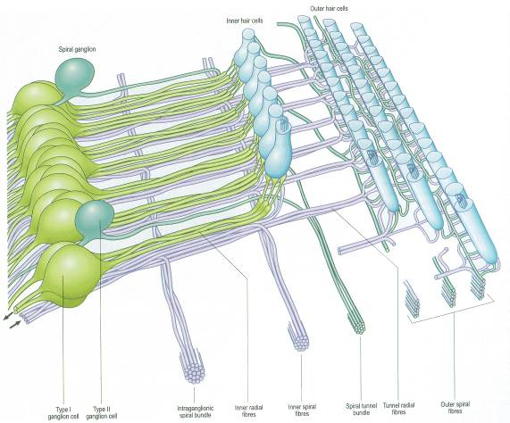
COCHLEARIS IDEGROSTOK
Afferens rostok:
ganglion spirale bipoláris idegsejtjei:
~30 000
90-95%: I-es típusú (nagy)
5-10%: II-es típusú (kis)
I-es típusú ganglionsejt:
belső szőrsejten végződik
1 szőrsejt → ~10 ganglionsejt
divergencia
II-es típusú ganglionsejt:
külső szőrsejteken végződik
1 ganglionsejt ← ~10 szőrsejt
konvergencia

Slide 39
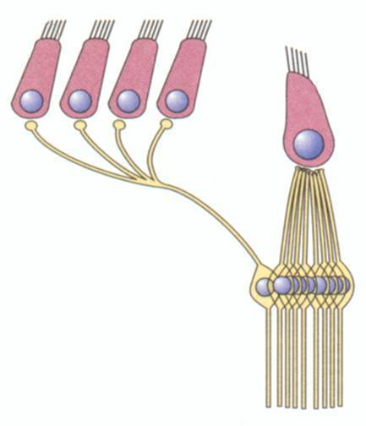
Outer Hair Cells
Inner Hair Cell
Spiral Ganglion
Afferent Fibers

Slide 40
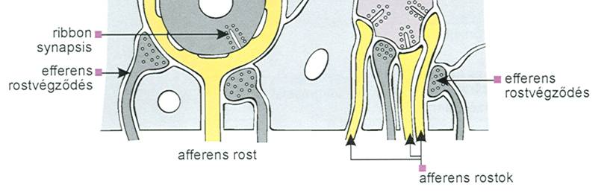
RIBBON ÉS BOUTON SZINAPSZISOK
Ribbon szinapszis afferens, glutamáttal működik,
bouton szinapszis efferens, acetilkolinnal működik.
Belső szőrsejt
Külső szőrsejt
Az afferens rostok 95%-a
belső szőrsejten végződik
Az afferens rostok 5 %-a
külső szőrsejten végződik

Slide 41
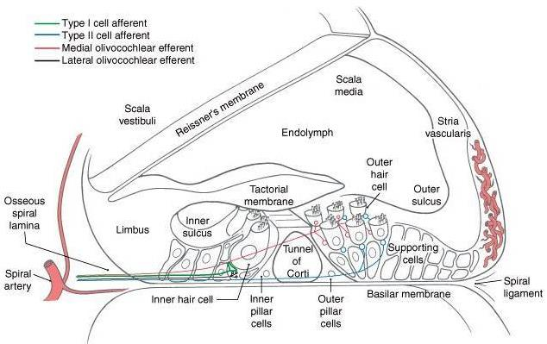
COCHLEARIS JELÁTVITEL
Belső szőrsejtek: hallórendszer fő bemenetét adják
Külső szőrsejtek: modulátor szerep

Slide 42
EFFERENS COCHLEARIS IDEGROSTOK

Slide 43
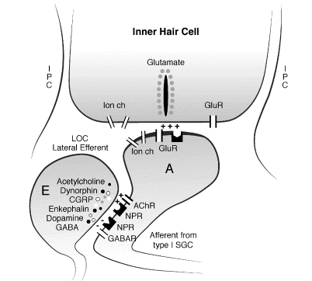
EFFERENS COCHLEARIS IDEGROSTOK
Lateralis olivocochlearis efferens rendszer:
Eredés:
oliva superior (lateralis)
Végződés:
belső szőrsejteken – indirekt
Oldaliság:
ipsilateralis
Szerepe:
jelátvitel érzékenységének beállítása

Slide 44
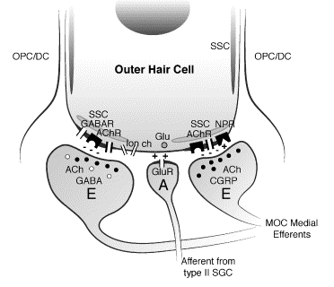
EFFERENS COCHLEARIS IDEGROSTOK
Medialis olivocochlearis efferens rendszer:
Eredés:
nucleus corporis trapezoidei, oliva superior (medialis)
Végződés:
külső szőrsejteken – direkt
Oldaliság:
kétoldali
Szerepe:
cochlearis jelerősítés gátlása

Slide 45
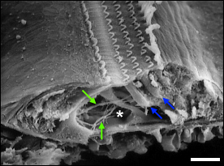
Corti szerv
Corti szerv scanning elektronmikroszkópos képe
= alagút rostok; = külső szőrsejtek

Slide 46
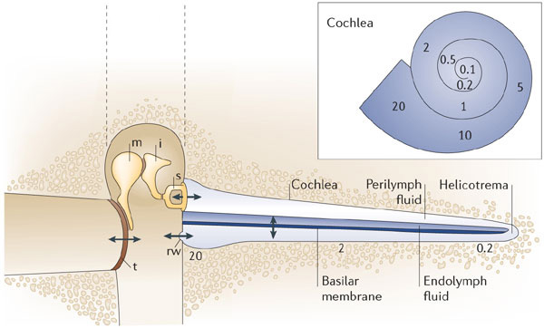
HALLÁS
A hallószerv funkciója:
hanghullámok átalakítása elektromos jellé – mechanotranszdukció
Hanghullámok átalakítása:
dobhártya vibrációja
↓
kengyel vibrációja: erősítés
↓
perilympha nyomáshulláma
↓
membrana basilaris kitérése

Slide 47
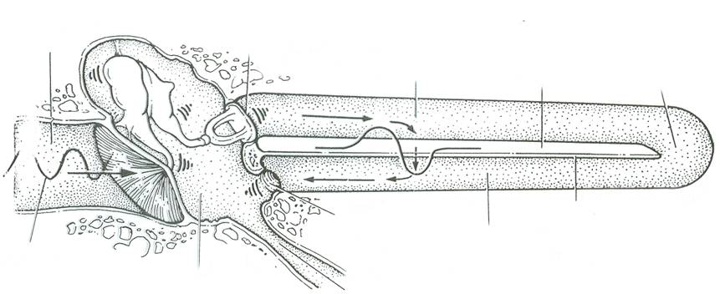
HALLÁS MECHANIZMUSA
HOGYAN ALAKUL ÁT A FOLYADÉKREZGÉS IDEGIMPULZUSSÁ?
Külső hallójárat
Fenestra ovalis
Scala vestibuli
Scala media
Helicotrema
Membrana basilaris
Fenestra rotunda
Scala tympani
hanghullám
dobüreg
A hangmagasságot a frekvencia, a hangerőt az amplitúdó határozza meg.
A hangmagasság és intenzitás diszkriminációja a csigában történik.
http://www.youtube.com/watch?v=PeTriGTENoc&feature=related

Slide 48
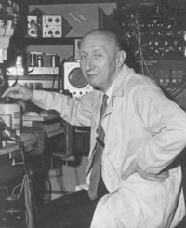
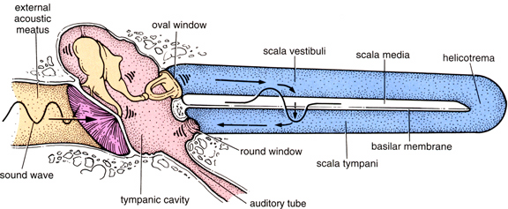

Traveling Waves

Slide 49

HALLÁS JELLEMZŐI
Hangfrekvencia kódolás:
Membrana basilaris szerkezete:
keskeny (100 μm) és feszes a basison (vastag rostok)
széles (500 μm) és laza a csúcson (vékony rostok)
Frekvencia analizátor:
membrana basilaris maximális kitérésének helye
a hang magasságának függvénye
magas hang → kitérés maximuma a basison
mély hang → kitérés maximuma a csúcson
Corti-szerv tonotopiás térképe

Slide 50

Tonotopia
magas hangok
Membrana basilaris
mély hangok

Slide 51

Resonance of the Basilar Membrane

Slide 52


A hallás mechanizmusa
Békésy György
Nobel díj 1961

Slide 53

HALLÁS
Szőrsejt szerepe:
stereociliumok elmozdulása → elektromos jel
<1 nm elmozdulást érzékel: merev szerkezet jelentősége
A: stereociliumok kifelé dőlése
kation-csatorna nyílás
↓
K⁺ (Ca⁺⁺) beáramlás
↓
depolarizáció →
feszültség-függő Ca⁺⁺-csatorna nyílás
↓
neurotranszmitter (glutamát) felszabadulás
↓
akciós potenciál kiváltása az afferens idegroston
B: ellenkező irányba dőlés
kation-csatorna záródás
↓
hiperpolarizáció

Slide 54


Membrana reticularis (SEM)
belső szőrsejtsor
külső szőrsejtek sorai
Külső phalanxsejtek
fejnyúlványa
A szőrsejtek 100 pikométer kitérést detektálnak

Slide 55





Hair Cells
Outer Hair Cells
Inner Hair Cells

Slide 56



Slide 57

Szőrsejtek károsodása (100 dB felett)

Slide 58

Hallópálya
neuron: ganglion spirale
neuron: nuclei cochleares
  nucl.cochlearis ventralis
    nucl. olivaris sup. (ipsi-/contralat.)
    nucl. corporis trapezoidei
    irányhallás
  nucl. cochlearis dorsalis
    striae acusticae dors.
    hangmintafelismerés
3. neuron: nucl. colliculi inf.
4. neuron: CGM
radiatio acustica
primer hallókéreg (Br. 41) gyri temp. transversi
szekunder hallókéreg: Br. 42, 22
- domináns féltekében: beszéd - Wernicke kp.
- nem domináns féltekében: zene
Szekunder hallókéreg sérülés:
szensoros aphasia: beszédértés kiesik
zenefelismerés sérül

Slide 59


Hallópálya
Striae medullares ventriculi IV
Olivocochlearis nyaláb:
500 myelinhüvely nélküli rost az
oliva superiorból ered. (főleg a külső szőrsejteket innerválják).
Szerepe: növeli a jel/zaj arányt. Élesíti a hallás információt.

Slide 60
EFFERENS COCHLEARIS IDEGROSTOK
Medialis olivocochlearis efferens rendszer:
Eredés:
nucleus corporis trapezoidei, oliva superior (medialis)
Végződés:
külső szőrsejteken – direkt
Oldaliság:
kétoldali
Szerepe:
cochlearis jelerősítés gátlása

Slide 61

HALLÓPÁLYA
Neuronok:
1. ganglion spirale
2. nucleus cochlearis ventralis
(nucleus cochlearis dorsalis)
3. oliva superior
(nucleus corporis trapezoidei)
4. colliculus inferior
(nucleus lemnisci lateralis)
5. corpus geniculatum mediale
6. elsődleges hallómező (Brodmann 41,42)
Kétoldali pályarendszer
A hallópálya teljes hosszában érvényesül a tonotopia:
izofrekvencia rétegek
izofrekvencia oszlopok

Slide 62

HALLÓPÁLYA
Radiatio acustica
Brachium colliculi inferioris
Lemniscus lateralis
Corpus trapezoideum

Slide 63
HALLÓPÁLYA
Corpus geniculatum mediale
Colliculus inferior
Nucleus lemnisci lateralis
Nucleus cochlearis ventralis
Oliva superior
Nucleus cochlearis dorsalis
Nucleus corporis trapezoidei

Slide 64
HALLÓPÁLYA
Oliva superior:
mindkét oldalról kap cochlearis rostokat
Hangforrás helyének meghatározása:
ipsilateralis efferens rostok:
gátló
lateralis dendriten végződik
contralateralis efferens rostok:
serkentő
medialis dendriten végződik

Slide 65


HOL TUDATOSUL A HANGÉRZET?
Tonotópiás lokalizáció!

Slide 66
HALLÁSCSÖKKENÉS TÍPUSAI
Vezetéses halláscsökkenés
Külső és középfül megbetegedései
Percepciós halláscsökkenés
Szőrsejtek degenerációja
idős korban gyakori (presbyacusia)
a magas hangok hallása károsodik
N. cochlearis sérülése (trauma, infectio)
Menier betegség
Endolympha mennyiségének abnormális növekedése.
A nyomásfokozódás forgó szédülést okoz, emellett a szőr-
sejtek is károsodnak, ezért halláscsökkenés következik be.
Hátterében a belső fül vérellátási zavara húzódhat meg.

Slide 67



BÉKÉSY GYÖRGY (Budapest, 1899. junius 3. - Honolulu, 1972. junius 13.)
1961
1946-ban külföldre távozott, először Stockholmba, majd a Harvard Egyetemre. Élete utolsó szakaszában a Hawaii Egyetemen dolgozott, ott is halt meg. Az élettani Nobel-díjat 1961-ben kapta, lényegében még Budapesten végzett kísérletei alapján, "a fül csigájában létrejövő ingerületek fizikai mechanizmusának felfedezéséért".

Slide 68
REFERENCES
Carlson, B.M. Human embryology and Developmental Biology. 1994
Moore, K.L. The developing human. 1988
Szentágothai, J; Réthelyi Miklós. Funkcionális anatómia. 2002
Röhlich, P. Szövettan. 2006
Rohen, J.W.; Yokochi, C; Lütjen-Drecoll, E. Color atlas of Anatomy. 1998.
Törő, I. Szövettan. 1967
Junqueira, L.C.; Carneiro, J.; Kelley, R.O. Basic histology. 1989
Moore, K.L. Clinically oriented anatomy. 1980

Slide 69
Fül fejlődése

Slide 70
A fül embryonális fejlődése
4. héten kezdődik
A belső fül ektodermális eredetű
A középfül az első garattasak származéka (entoderma)
A hallócsontok chondrogén csontosodással fejlődnek (ganglionléc eredetű porcszövet)
A külső fül az első garatív származéka (ektodermális)

Slide 71


Slide 72

BELSŐ FÜL FEJLŐDÉSE
Hallóplacod:
ectoderma megvastagodás:
induktorai
1. chorda dorsalis
2. paraxialis mesoderma
3. rhombencephalon
Hallógödör:
bemélyedés:
FGF-3 hatására
Hallóhólyag / otocysta:
befűződés

Slide 73


Oticus plakod (fülplakod)
(a rhombencephalon
két oldalán megjelenő felszíni ektoderma megvastagodás)
20-25. embryonális nap

Slide 74


BELSŐ FÜL FEJLŐDÉSE

Slide 75

BELSŐ FÜL FEJLŐDÉSE
Hallóhólyag:
megnyúlás:
ventralis pars saccularis
dorsalis pars utricularis:
ductus endolympaticus

Slide 76


A továbbfejlődés során a hallóhólyagok két részre vállnak:
Ventrális: sacculus és ductus cochlearis
Dorzális: utriculus, ductus endolymphaticus
-36. nap

Slide 77

BELSŐ FÜL FEJLŐDÉSE
Ductus cochlearis:
sacculus csőszerű kiöblösödése
Pax-2 irányítja

Slide 78


A hallóhólyag differenciálódása:
a ductus cochlearis a sacculusból fejlődik.
6-9. embryonális hét
A ductus cochlearis magas, hengerhám
sejtjeiből jön létre a Corti-féle szerv.

Slide 79

BELSŐ FÜL FEJLŐDÉSE
Ductus semicirculares :
utriculus lapos kiöblösödései →
centralis fal összefekszik →
centralis fal eltűnik
Nkx5 irányítja

Slide 80

A belsőfül embryonális fejlődése: korróziós preparátum

Slide 81

BELSŐ FÜL FEJLŐDÉSE
Mesenchymalis tok:
1. porcos
2. csontosodás

Slide 82

KÖZÉPFÜL FEJLŐDÉSE
Kopoltyúívek
külső kopoltyúbarázda: ectoderma
belső garattasak: endoderma

Slide 83


Középfül fejlődése
Az első és második garatívek területére vándorolt ganglionléc eredetű sejtekből származnak azok a hallócsontok.

Slide 84


I.
II.
III.
IV.
Structures in embryonic branchial arches reorganize
to form cartilages, nerve, muscles & arteries in fetus

Slide 85

KÖZÉPFÜL FEJLŐDÉSE
Cavum tympani:
első garattasak lateralis része
Tuba auditiva:
első garattasak medialis része

Slide 86



Slide 87

Notes:
devbio8e-fig-13-09-3.jpg

Slide 88

dobüreg
A külső hallójáratot a 28. hétig hámcsap zárja el.
A hallócsontok szabad mozgása csak a 2. postnatalis hónapban alakul ki

Slide 89

KÖZÉPFÜL FEJLŐDÉSE

Slide 90

KÖZÉPFÜL FEJLŐDÉSE
Hallócsontok:
malleus (lig. mallei anterius) és incus:
első kopoltyúív porcából
stapes:
második kopoltyúív porcából
hallócsontok mesenchymába ágyazottak a 8. hónapig
Izmok:
m. tensor tympani:
első kopoltyúívből
m. stapedius:
második kopoltyúívből

Slide 91
KÖZÉPFÜL FEJLŐDÉSE
Membrana tympani:
első kopoltyúbarázda ectodermalis hámja
első garattasak endodermalis hámja
közti mesenchyma

Slide 92
KÜLSŐ FÜL FEJLŐDÉSE
Meatus acusticus externus:
első kopoltyúbarázda hámja

Slide 93

KÜLSŐ FÜL FEJLŐDÉSE
Auricula:
3 mesenchymaszaporulat az első kopoltyúívből
3 mesenchymaszaporulat a második kopoltyúívből

Slide 94





Külsőfül fejlődése
Az első
garatbarázda
A külső fül az első és a második garatívek ektodermájából származik.
6 db
füldomb

Slide 95
Tectoral Membrane
Spiral Limbus
S.M.
O.H.C.
I.H.C.
O.P.C.
Inner Tunnel
S.T.
Dendrites
Basilar Membrane

